Slide 1

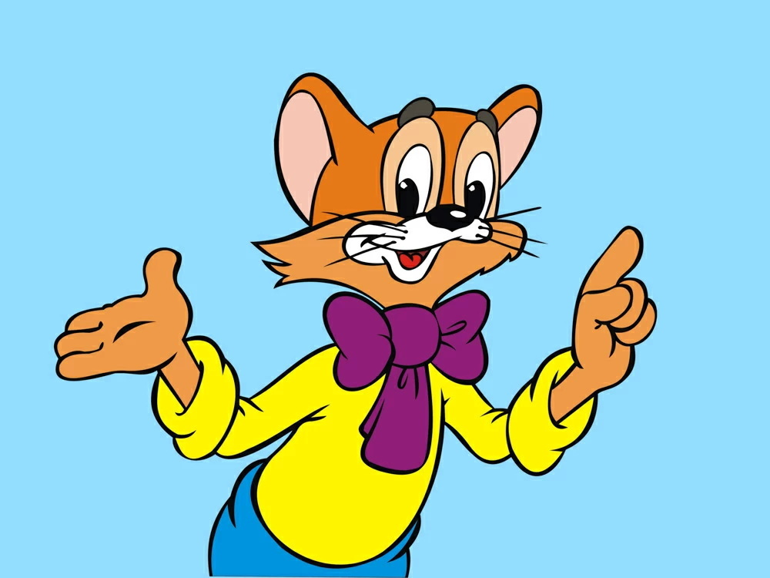
МДОУ- детский сад №5 р.п. Земетчино (Филиал № 1)
«Как дружить без ссор!»
Выполнила воспитатель Уварцева Т.А.

Slide 2


Slide 3

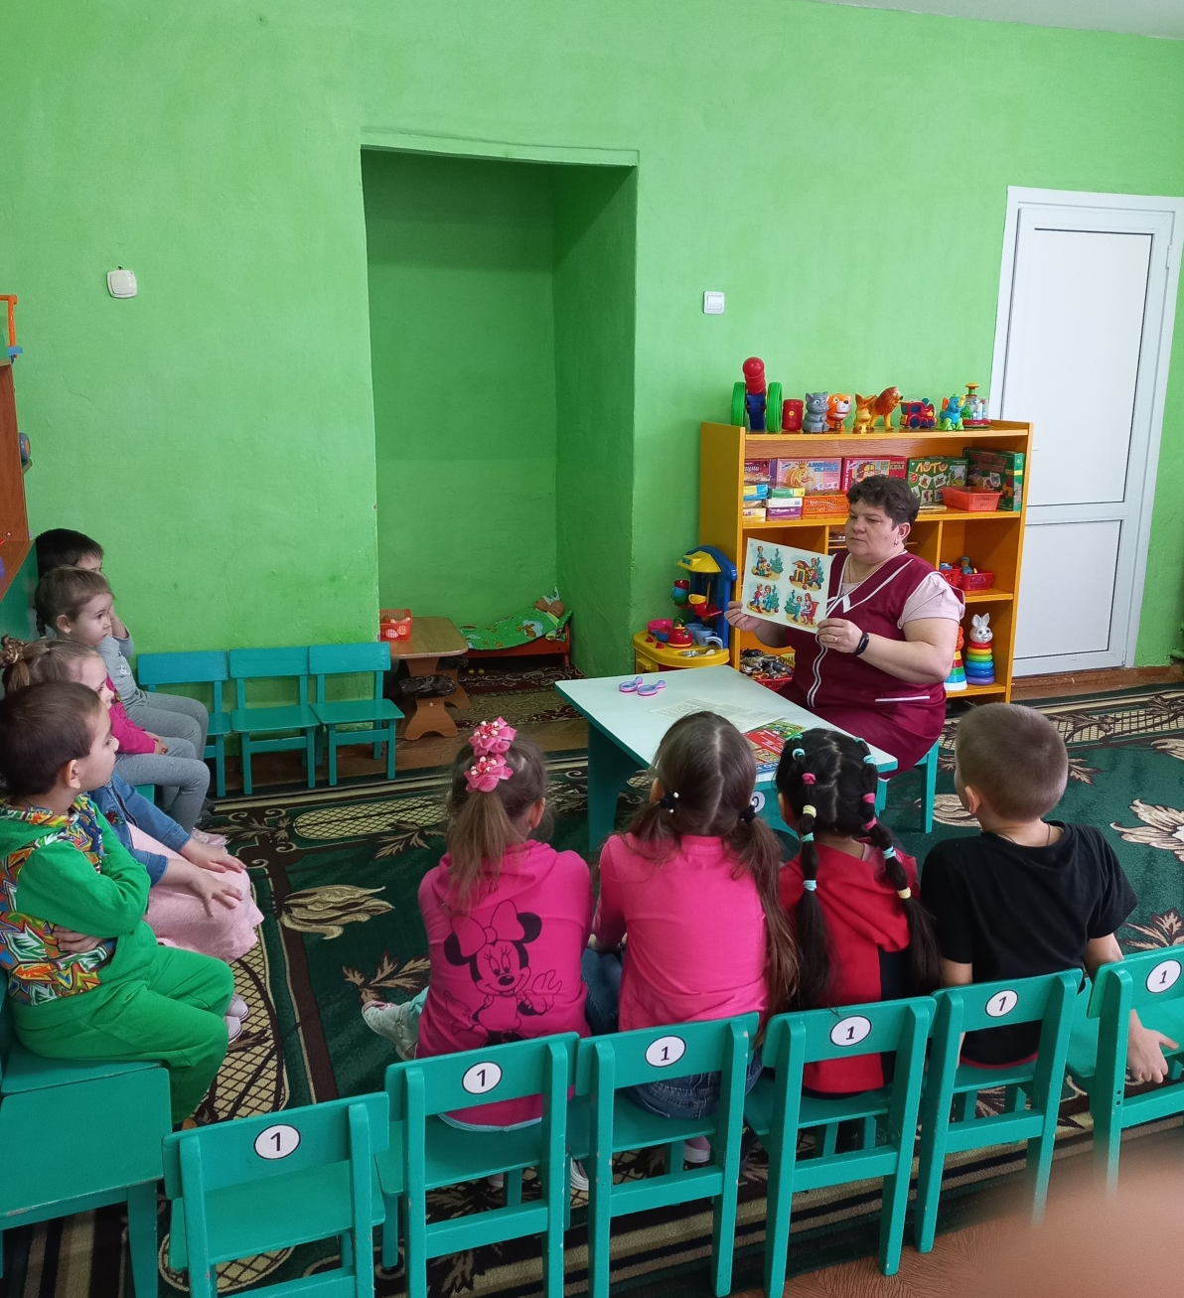
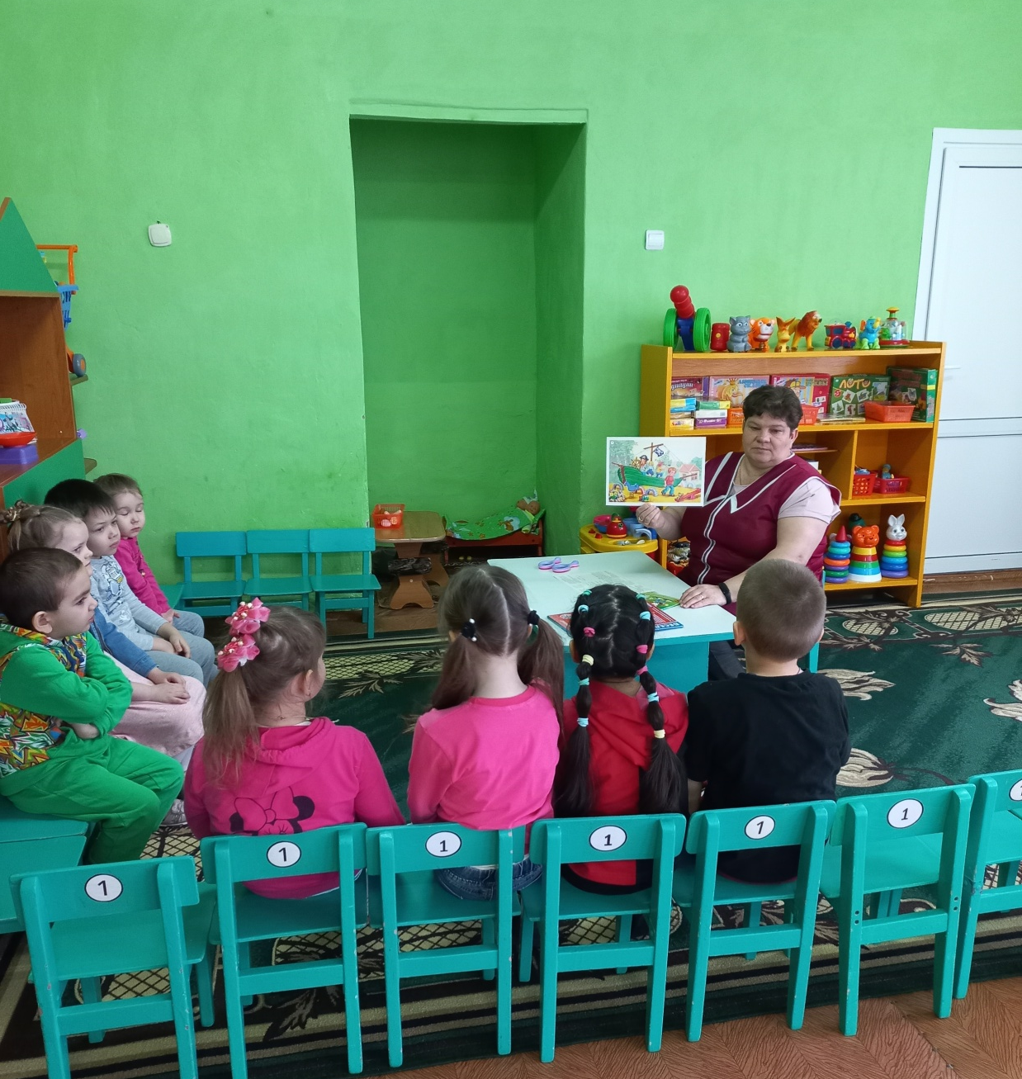

Slide 4
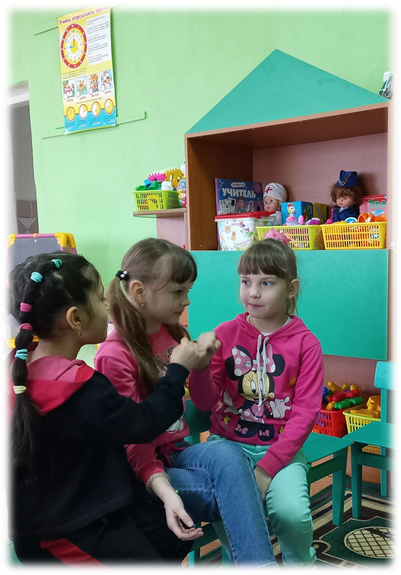
Мы поссорились с подругой
И уселись по углам.
Очень скучно друг без друга!
Помириться нужно нам!

Slide 5


Slide 6


